Slide 1
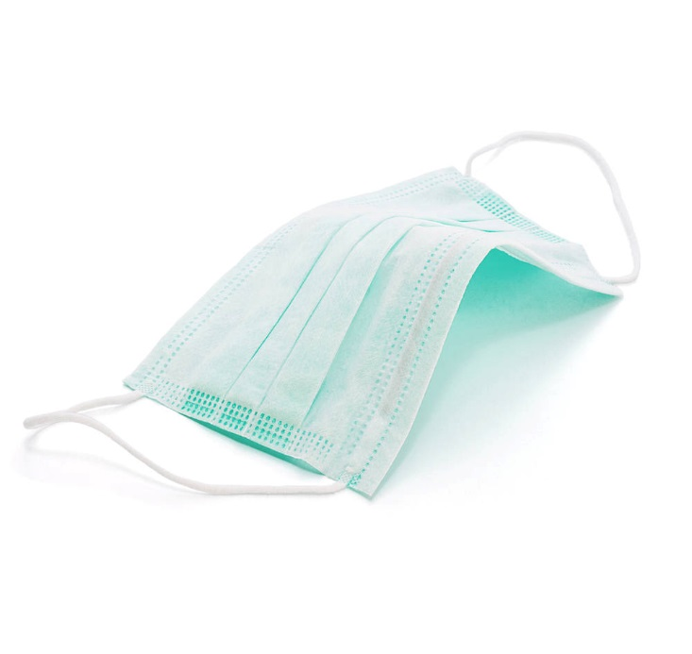
Аптечный рынок в апреле:
Влияние коронакризиса
Подписывайтесь на youtube-канал DSM Group!
Шуляк Сергей
Генеральный директор
DSM Group
03 Июня 2020

Slide 2
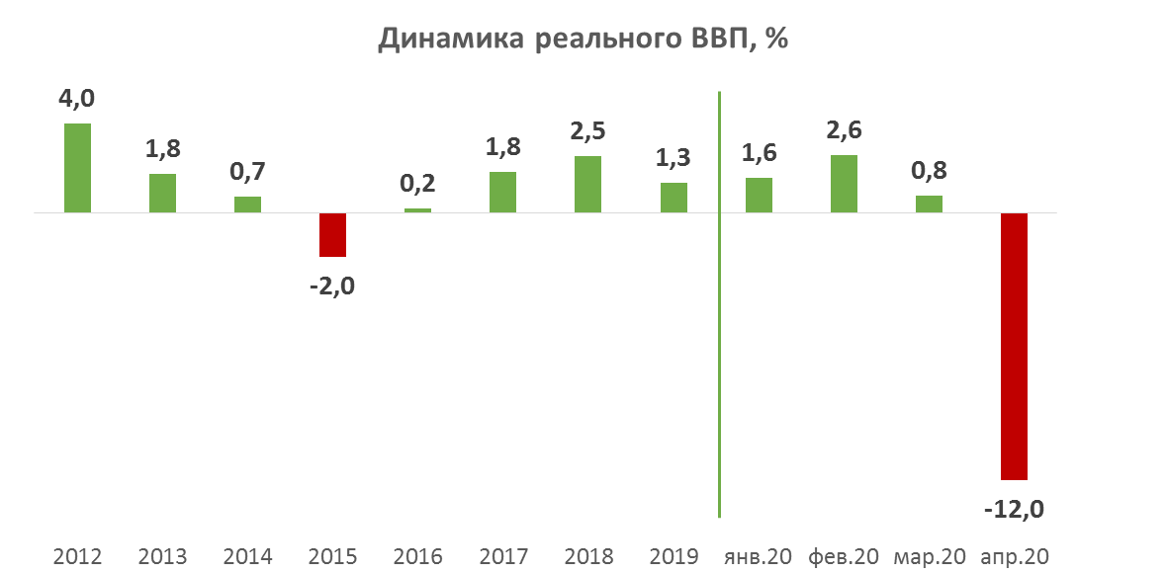
Что принес «нерабочий» апрель?
Источник: Минэкономразвития

Slide 3
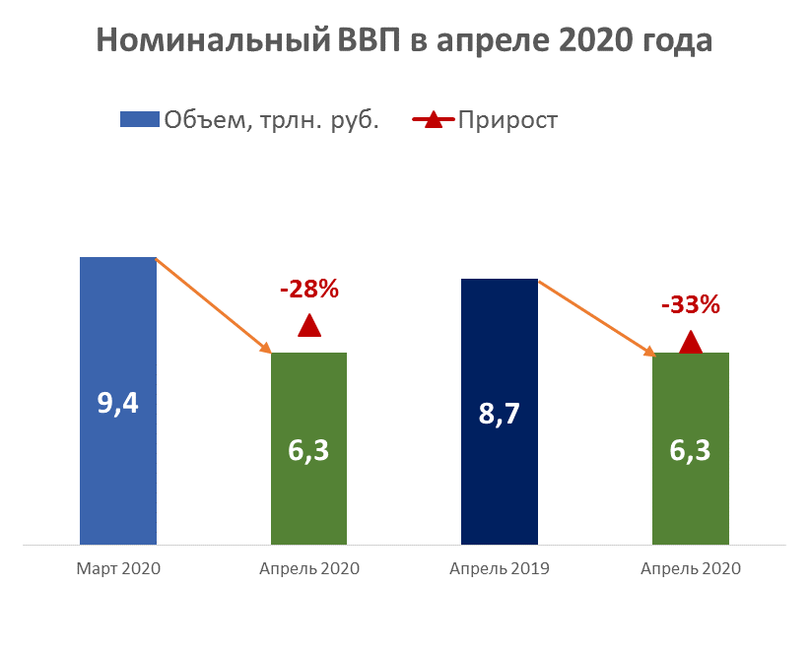
Снижение номинального ВВП в нерабочем было еще больше
Нерабочий апрель (2/3)
Дешевая нефть (1/3)
Падение ВВП
Источник: Минэкономразвития

Slide 4
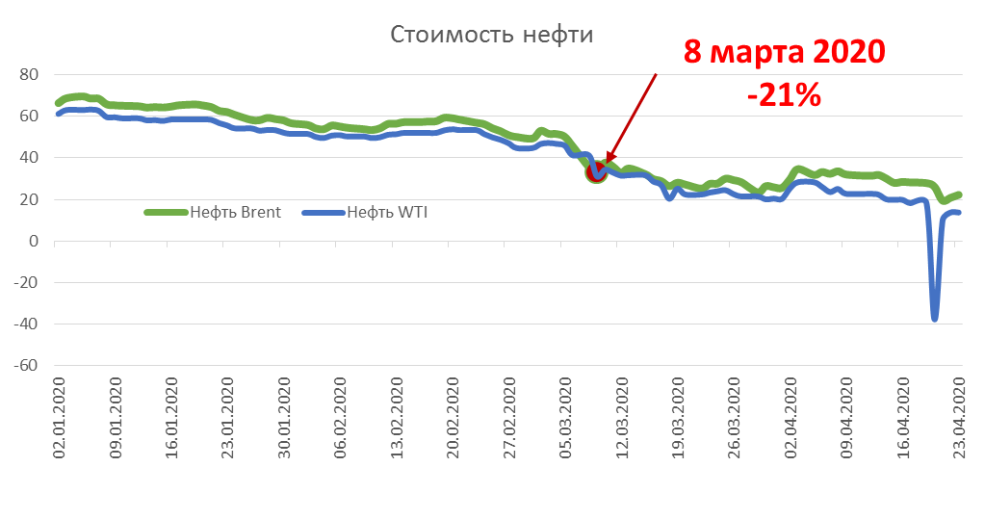
Средняя цена российской нефти Urals в апреле 2020 года составила $18,2 за баррель ($71,5 в апреле 2019 )

Slide 5
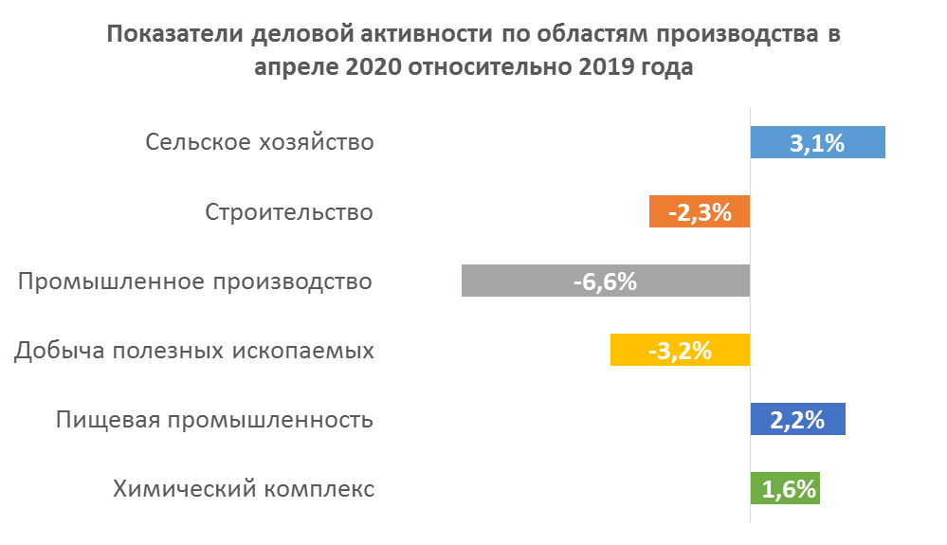
В базовых отраслях масштаб падения оказался умеренным
Источник: Минэкономразвития

Slide 6
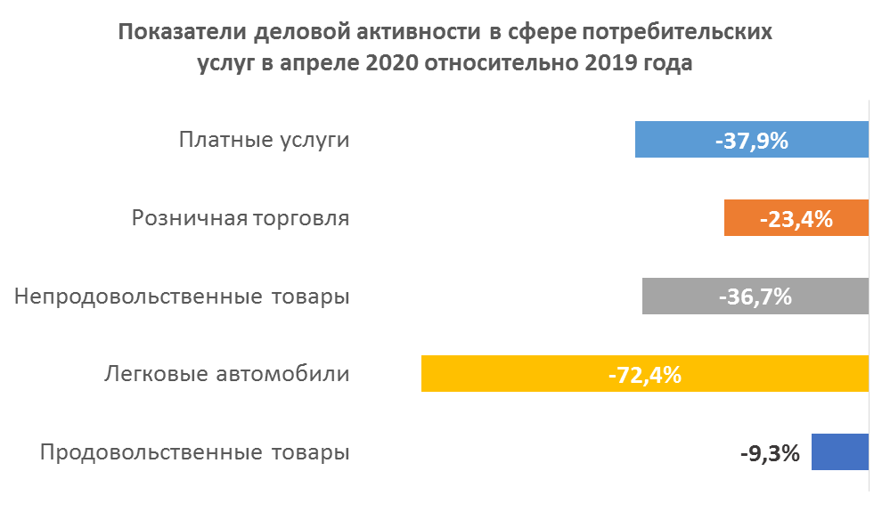
Наибольший спад в апреле наблюдался в секторах экономики, ориентированных на потребительский спрос
Даже продажа продуктов упала, несмотря на «самоизоляцию»
Источник: Минэкономразвития

Slide 7
В мае ситуация может только усугубиться
Частичные карантинные меры
Падение ВВП
Дешевая нефть
Снижение добычи нефти
Динамика добычи нефти в России в мае 2020 была на уровне минус 16-17% в годовом выражении. Это может дополнительно добавить к падению ВВП минус 3-4%.

Slide 8
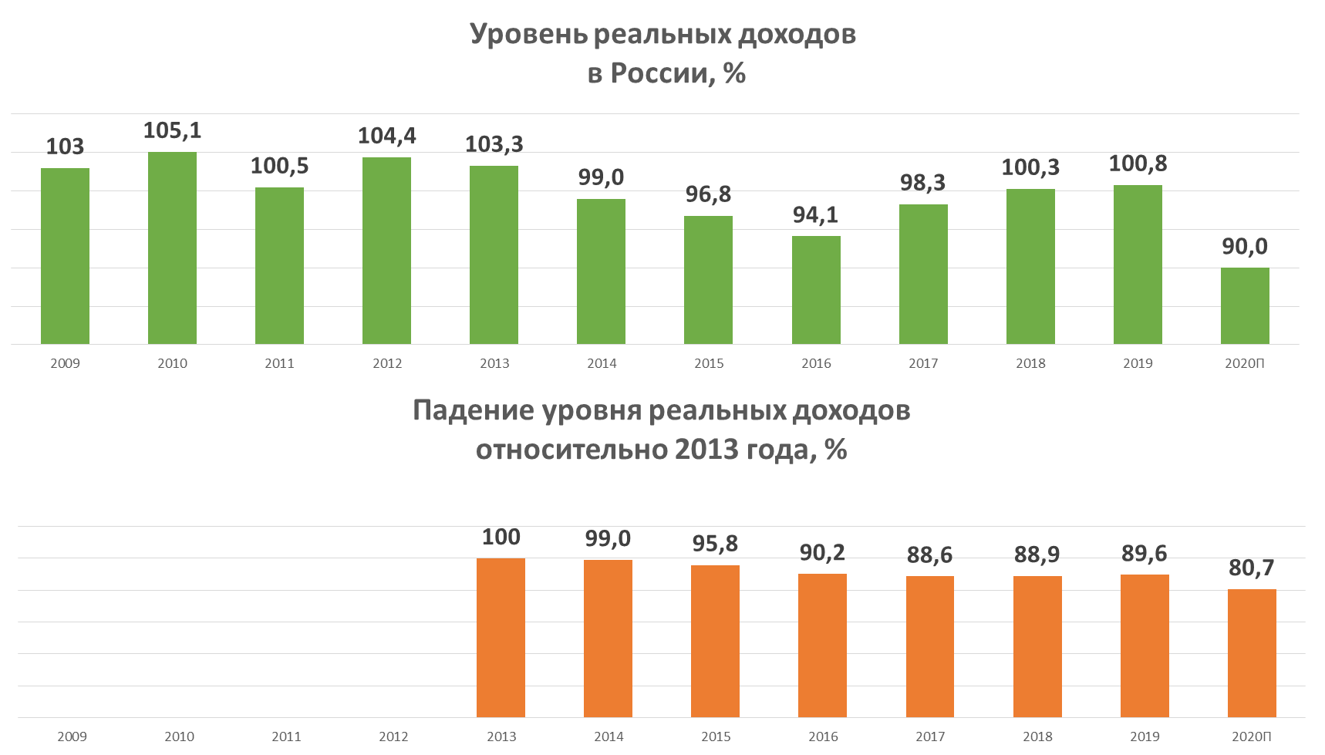
За год падение реальных доходов может составить от 8 до 12%: прогнозы только ухудшаются
Источник: ГКС

Slide 9
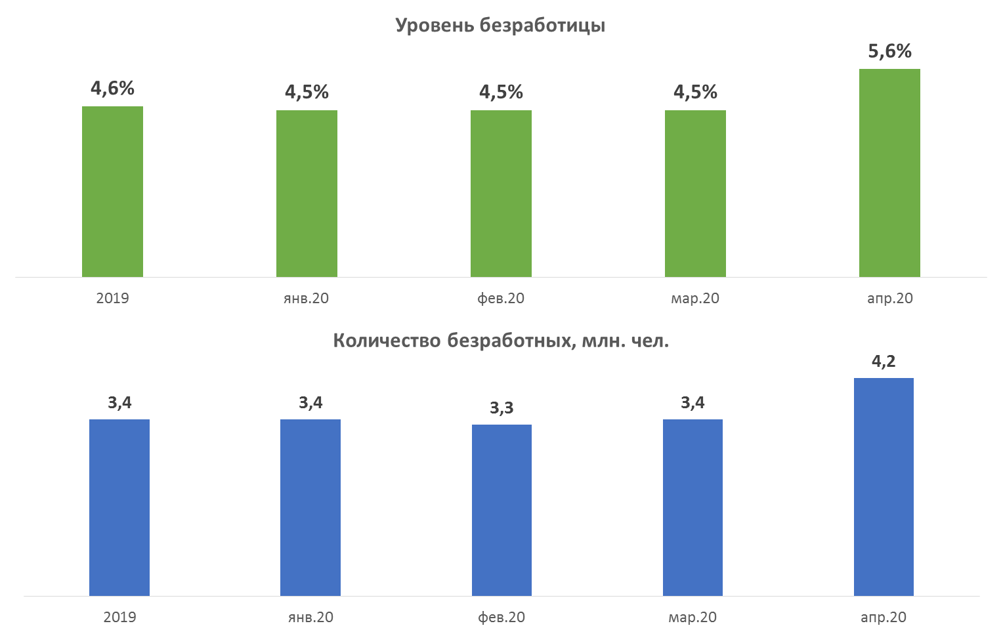
Уровень безработицы в апреле впервые с июня 2016 года достиг 5,6%
Источник: Минэкономразвития

Slide 10
В мае официальный уровень безработицы может достичь 6,5%
Источник: Минэкономразвития

Slide 11
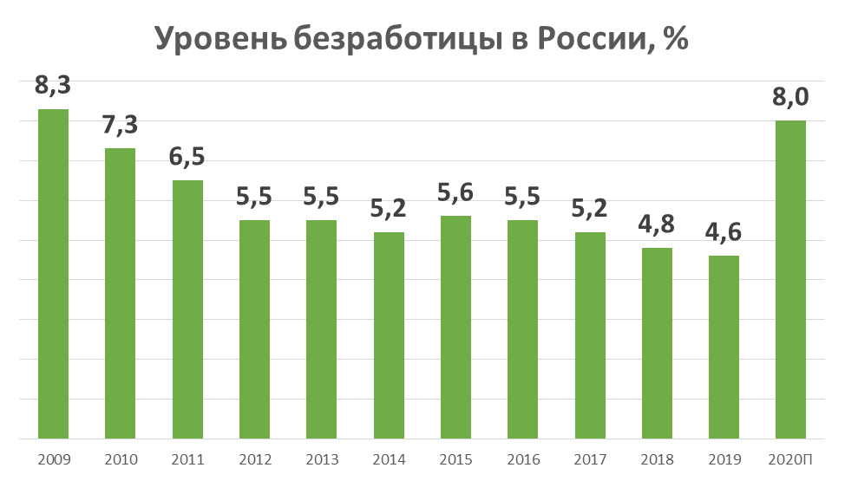
А по итогам года уровень безработицы вернется на уровень кризиса 2008-2009 года
Источник: ГКС

Slide 12
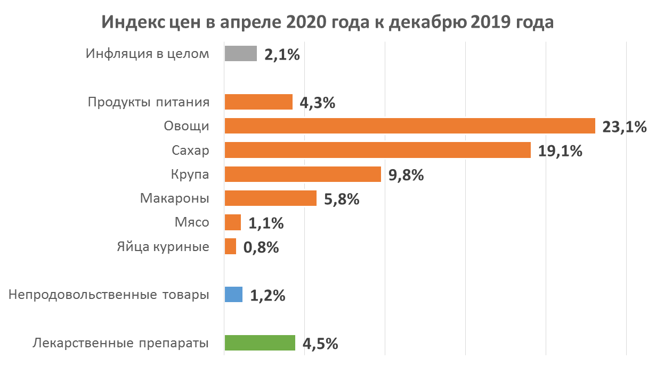
Повышенный спрос ускорил рост цен
Источник: ГКС

Slide 13
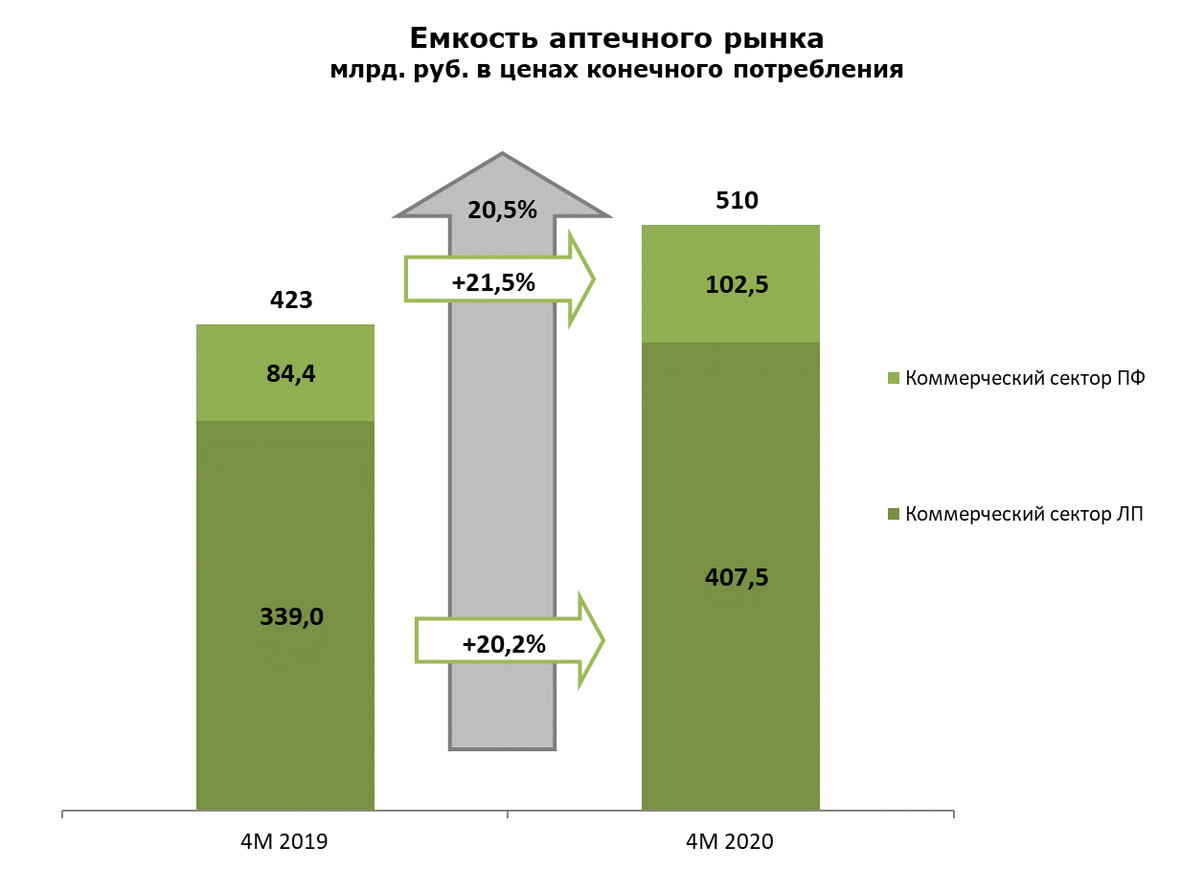
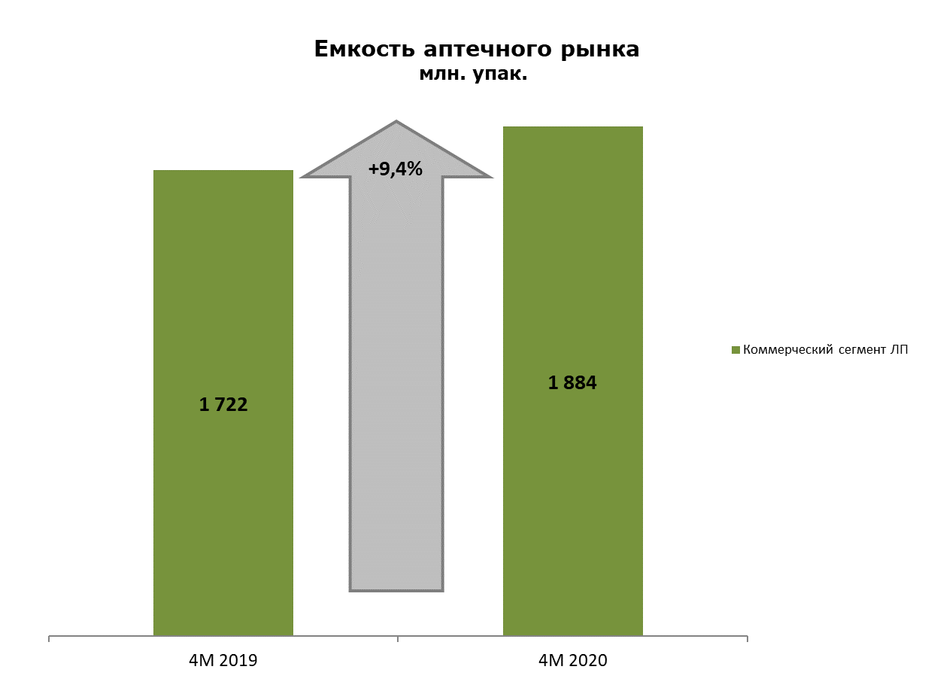
Итоги 4 месяцев: аптечный рынок пока растет
Источник: ежемесячный мониторинг фармацевтического рынка DSM Group

Slide 14
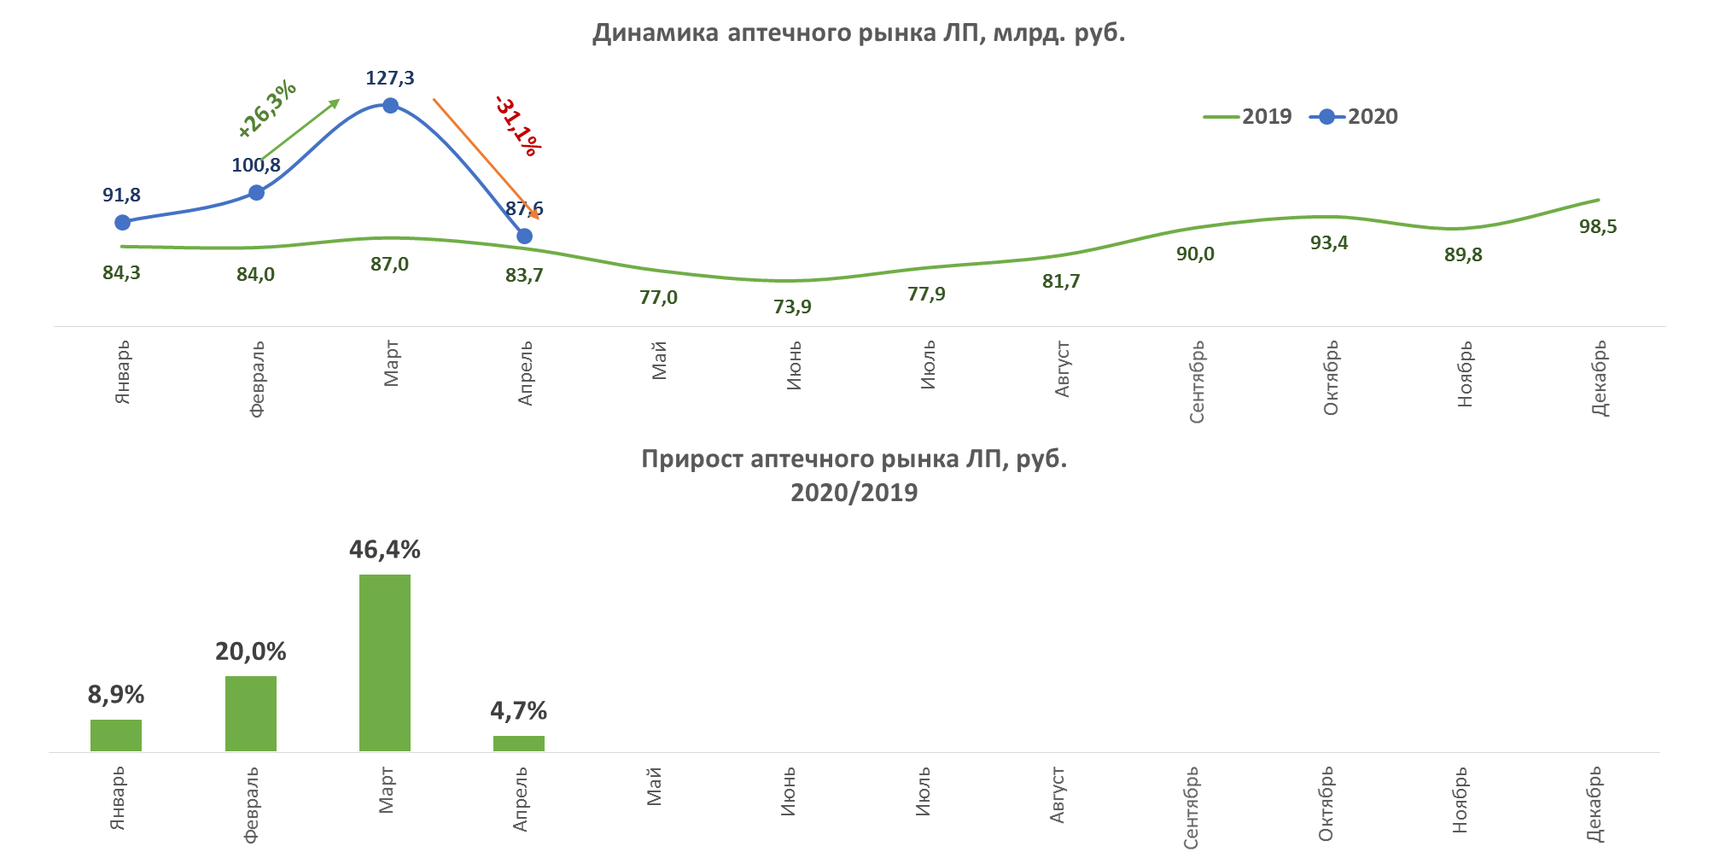
Основной рост пришелся на март 2020
Источник: ежемесячный мониторинг фармацевтического рынка DSM Group

Slide 15
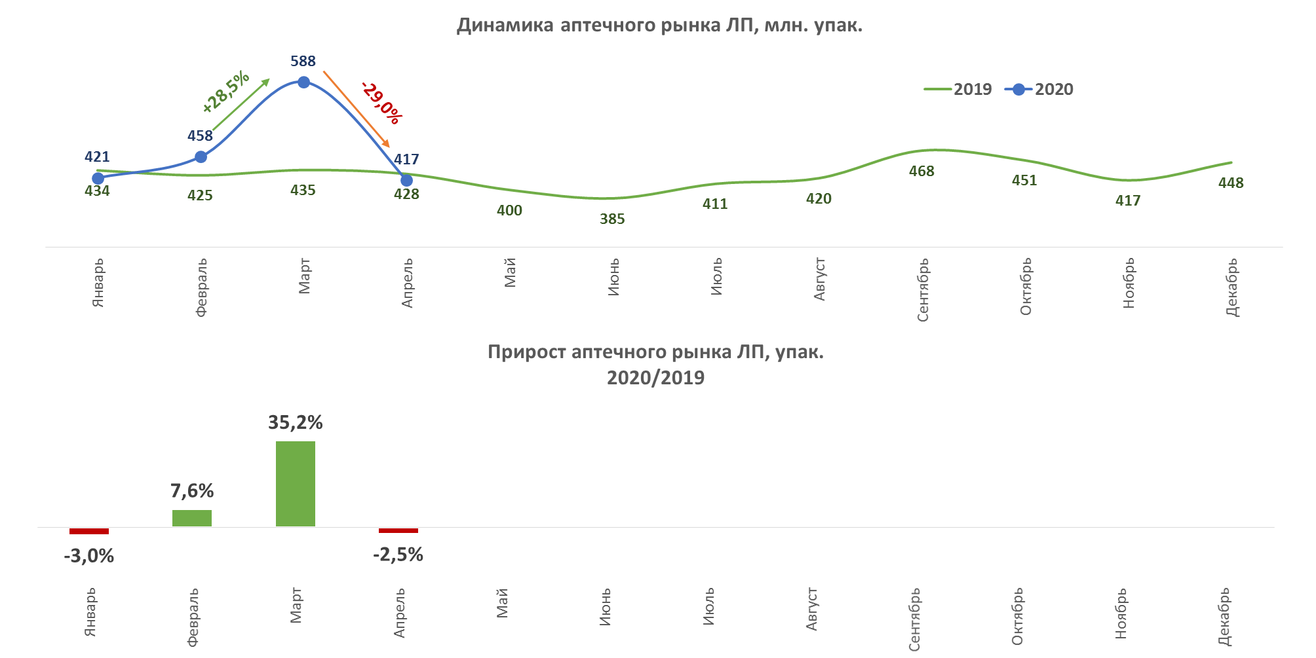
В упаковках уровень потребления в апреле упал ниже 2019 года
Источник: ежемесячный мониторинг фармацевтического рынка DSM Group

Slide 16
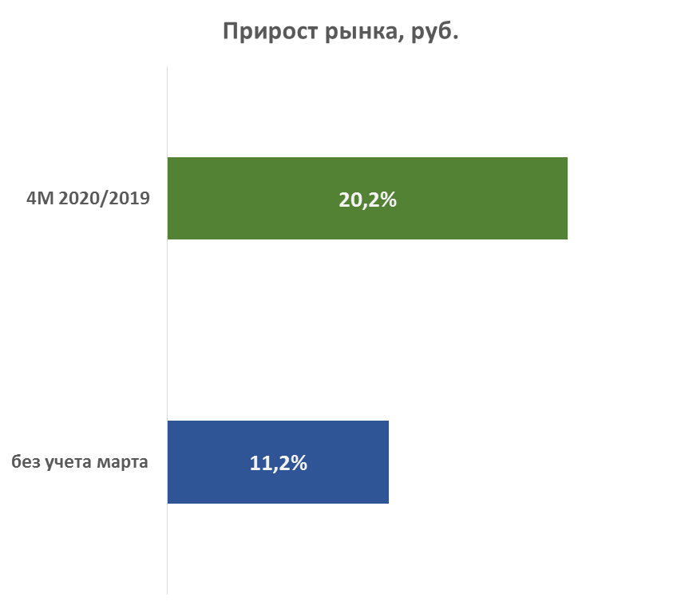
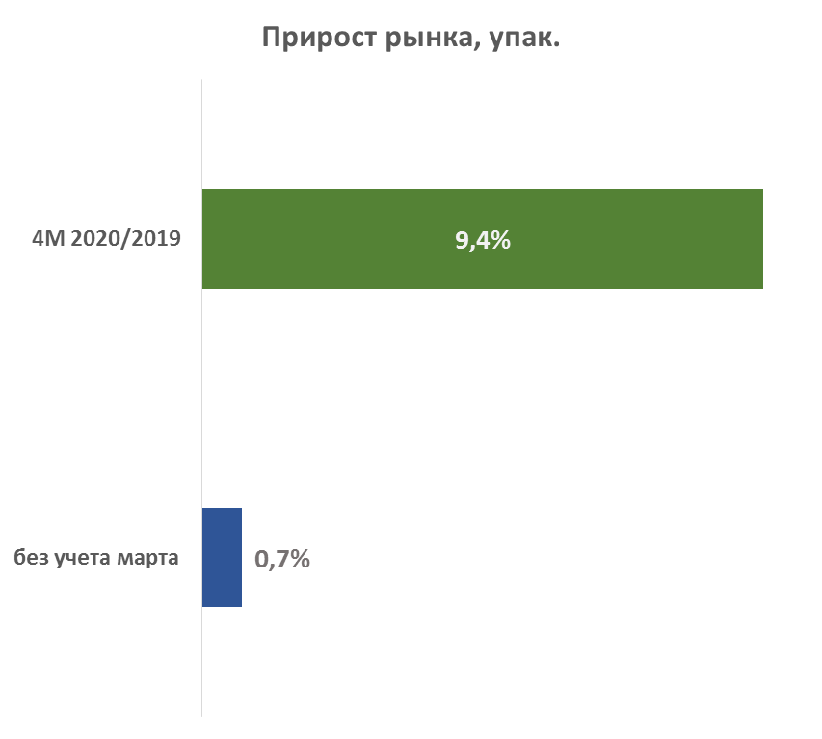
Без учета марта рынок растет в рублях в 2 раза меньше, а в упаковках остается на уровне 2019 года
Источник: ежемесячный мониторинг фармацевтического рынка DSM Group

Slide 17
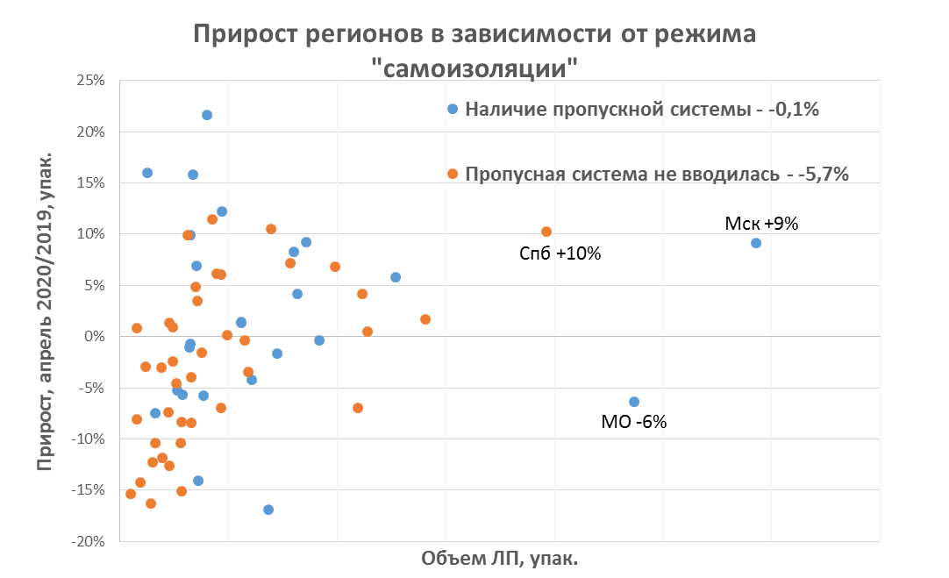
В аптеку – на прогулку: в апреле сильнее падали продажи в регионах, где не было пропускной системы
Источник: ежемесячный мониторинг фармацевтического рынка DSM Group

Slide 18
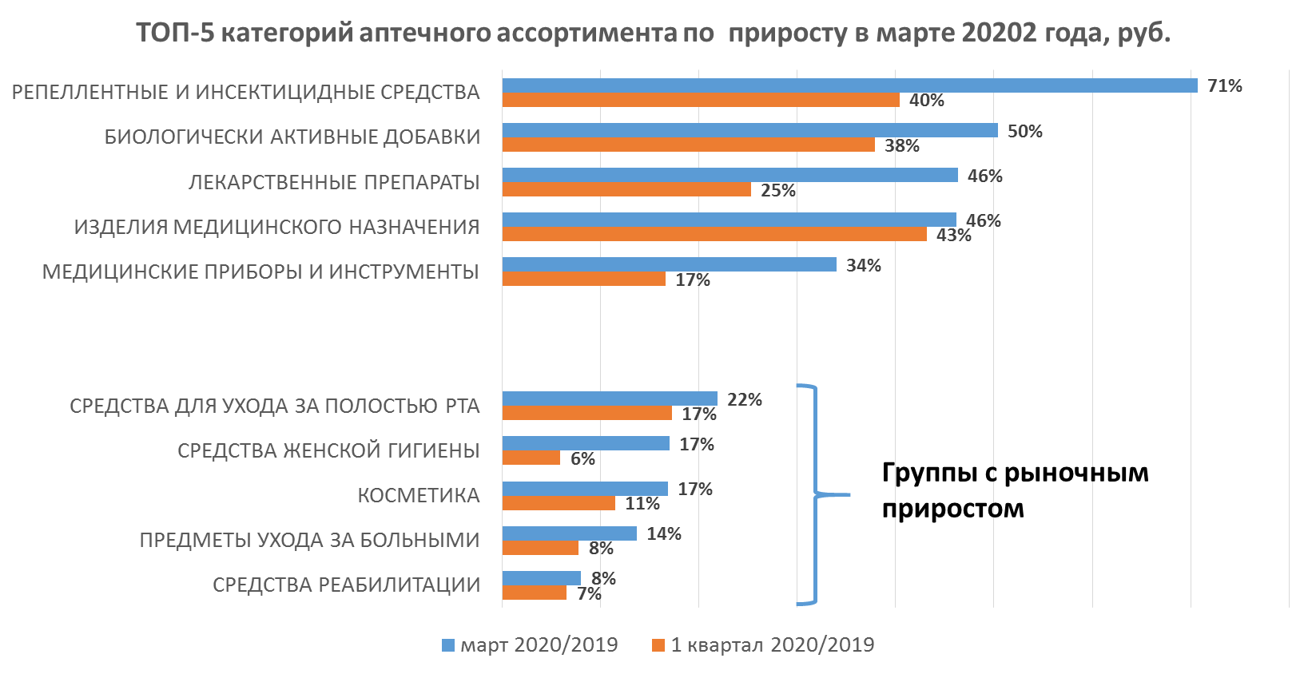
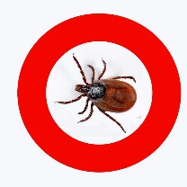
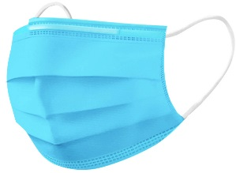
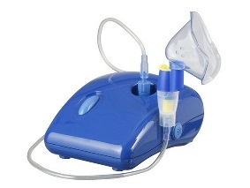
Что росло в марте?
Ранняя весна
Маски
Ингаляторы
Источник: ежемесячный мониторинг фармацевтического рынка DSM Group

Slide 19
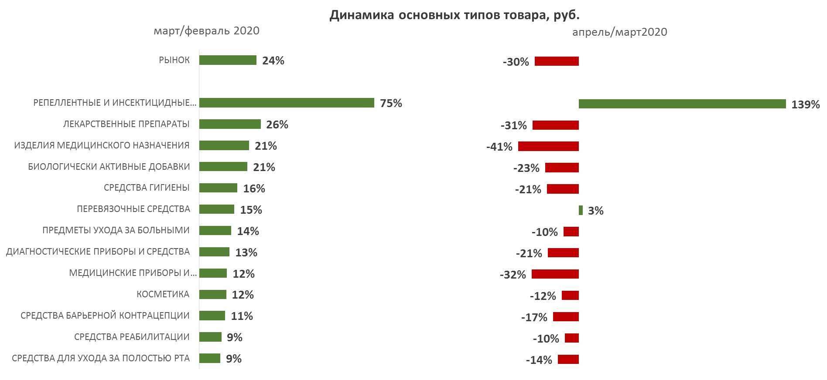
Что упало в апреле?
Источник: ежемесячный мониторинг фармацевтического рынка DSM Group

Slide 20
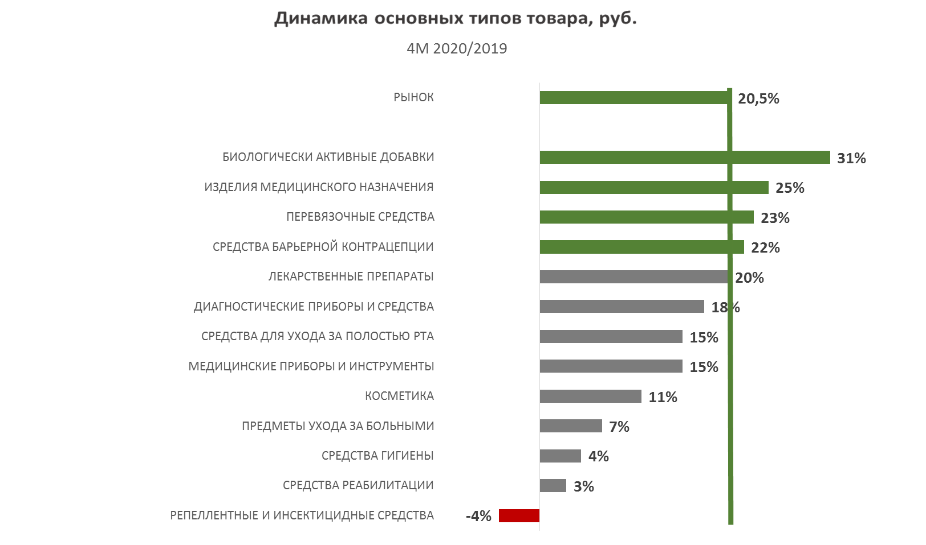
Не всем категориям помог «ажиотажный» спрос в марте
Источник: ежемесячный мониторинг фармацевтического рынка DSM Group

Slide 21
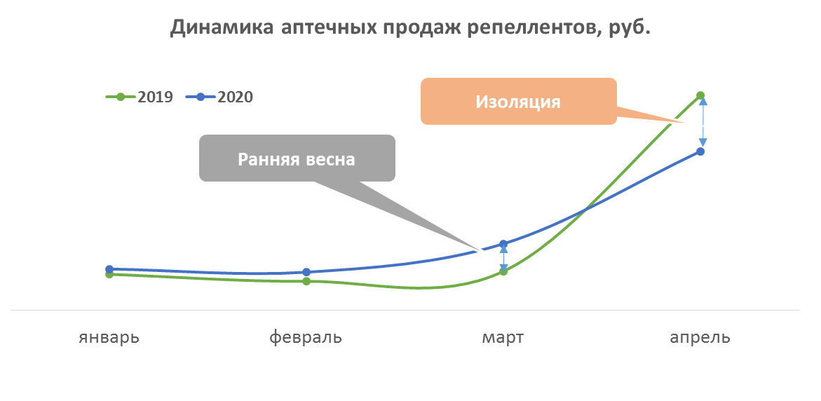
«Самоизоляция» не дала вырасти репеллентам
Источник: ежемесячный мониторинг фармацевтического рынка DSM Group

Slide 22
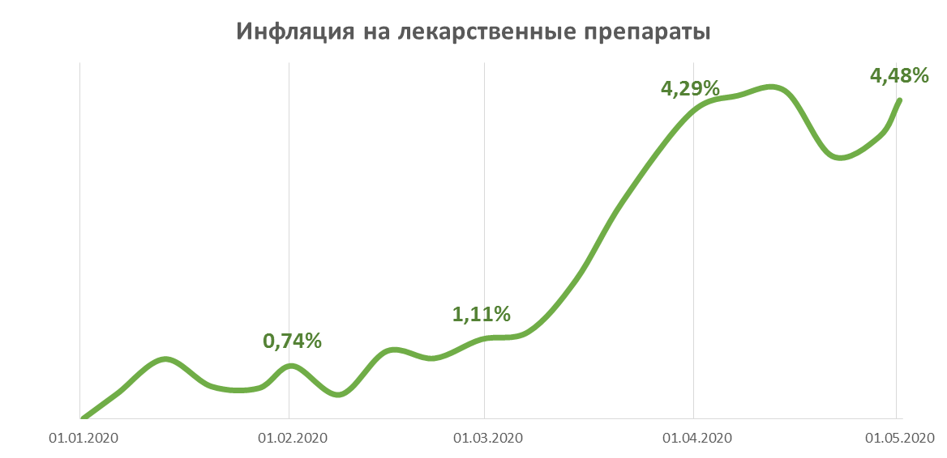
Инфляция на ЛП за последние 4 месяца составила 4,5%
Источник: ежемесячный мониторинг фармацевтического рынка DSM Group

Slide 23
По сравнению с апрелем 2019 года цены
выросли на 6,7%
Источник: ежемесячный мониторинг фармацевтического рынка DSM Group

Slide 24
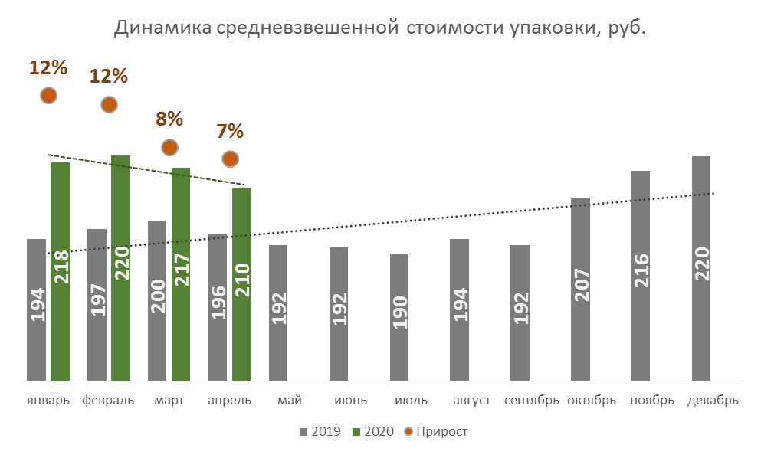
Основной рост средневзвешенной стоимости пришелся на осень 2019 года
Источник: ежемесячный мониторинг фармацевтического рынка DSM Group

Slide 25
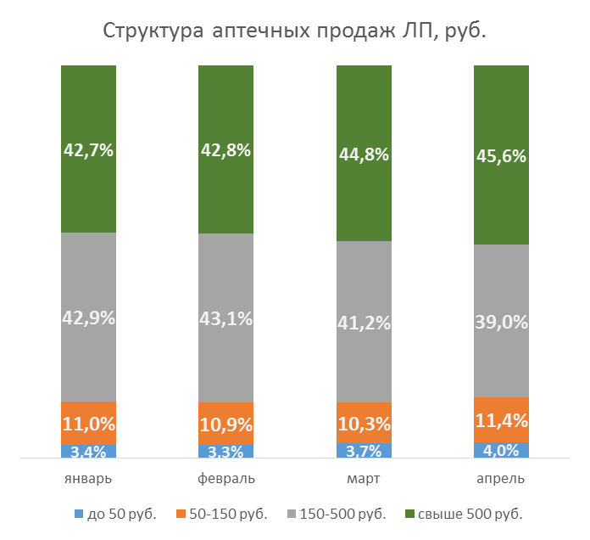
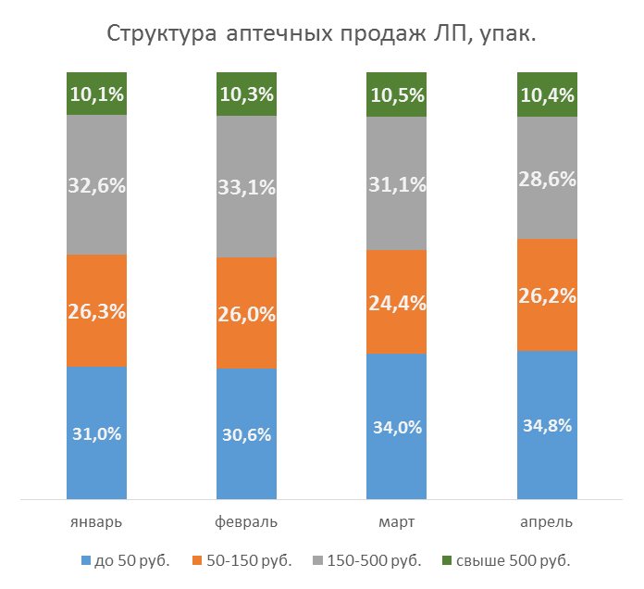
В упаковках заметно выросла доля дешевых препаратов
Источник: ежемесячный мониторинг коммерческого рынка DSM Group

Slide 26
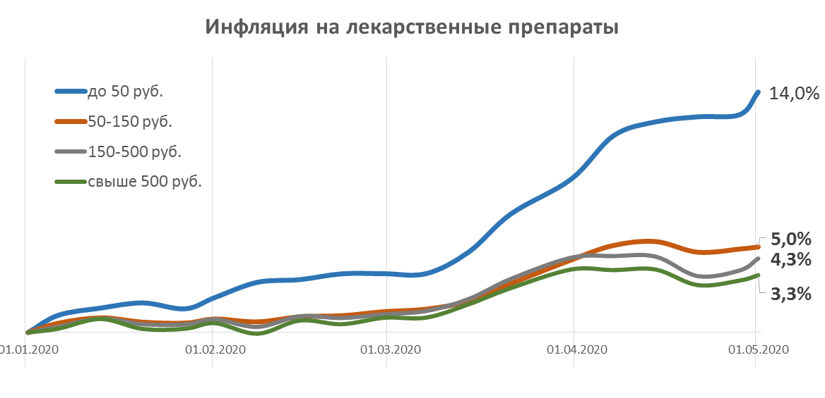
Цены сильнее всего выросли на дешевые препараты
Источник: ежемесячный мониторинг фармацевтического рынка DSM Group

Slide 27
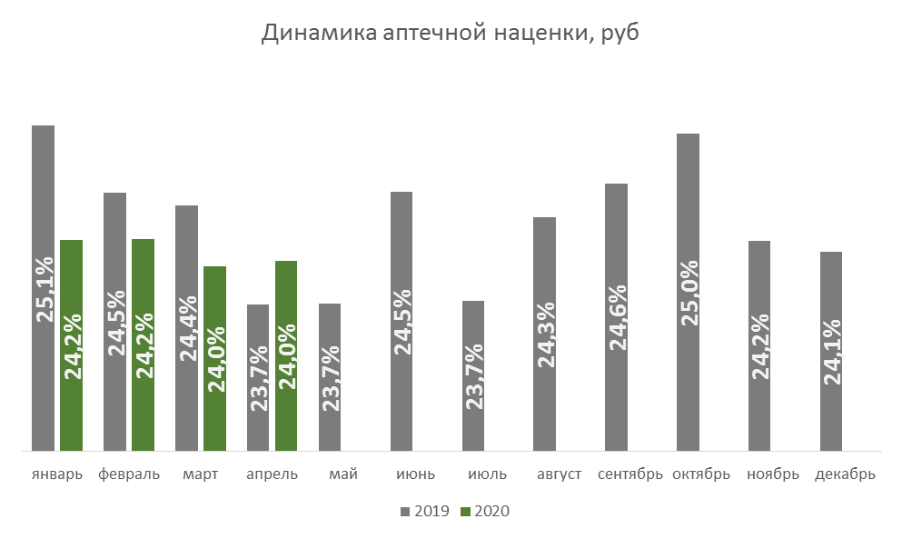
Аптечная наценка на ЛП находится на уровне 24%
Источник: ежемесячный мониторинг фармацевтического рынка DSM Group

Slide 28
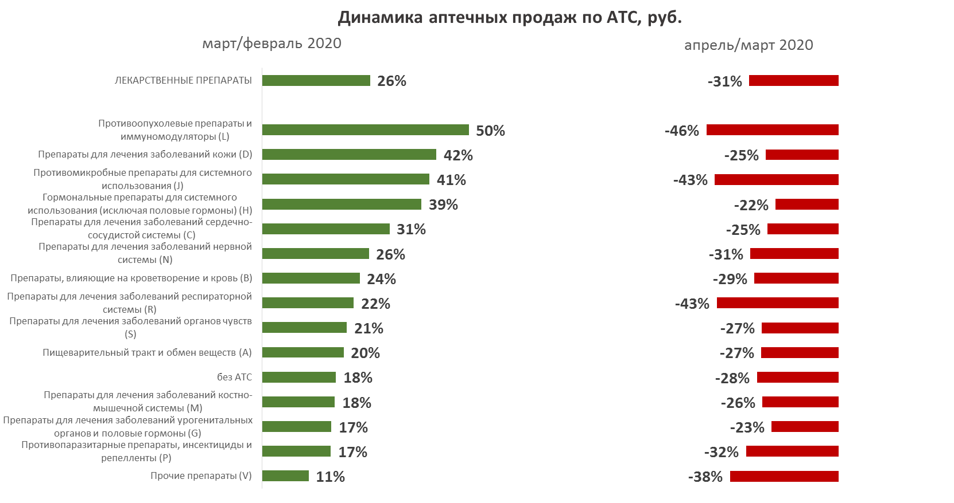
В апреле сильнее всего снижаются продажи «простудных» препаратов
Источник: ежемесячный мониторинг коммерческого рынка DSM Group

Slide 29
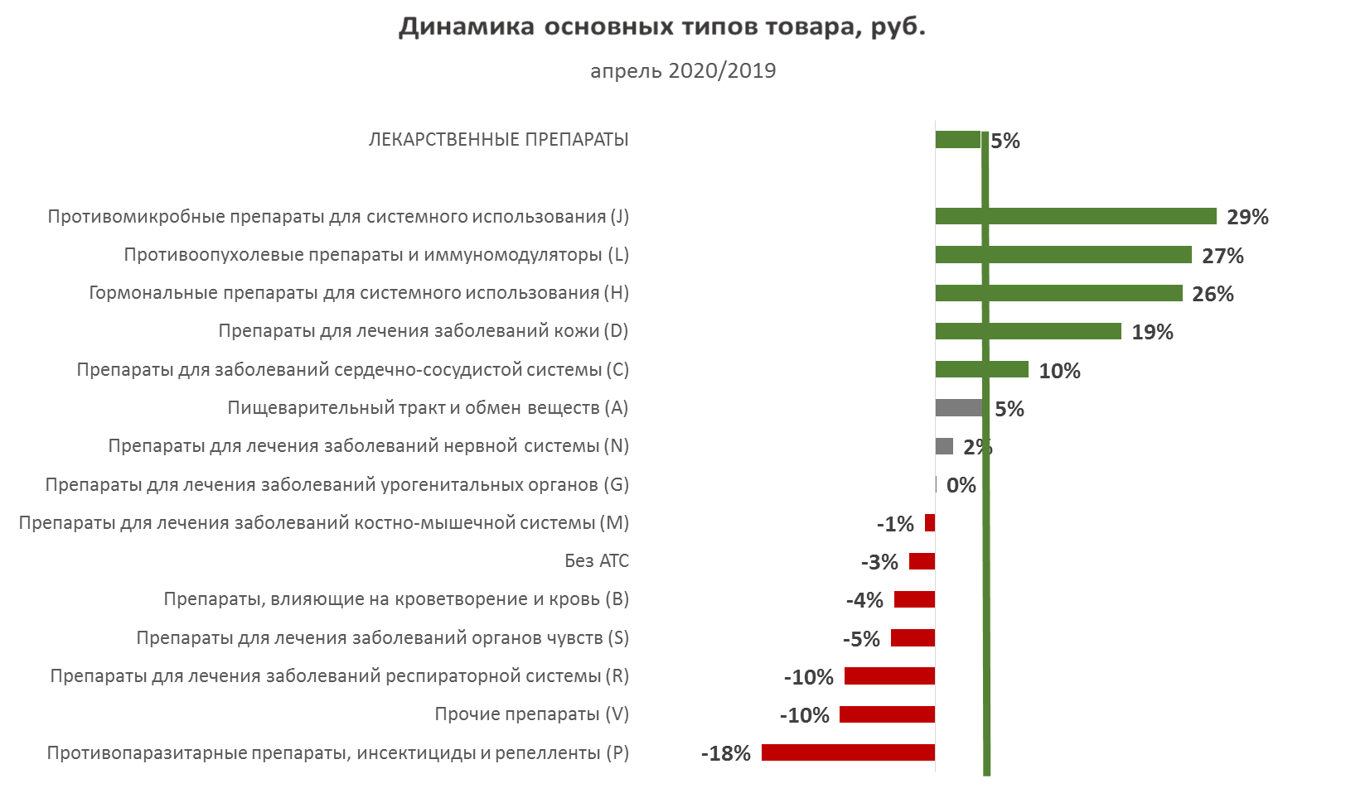
Спрос на АТС групп J и L заметно выше
обычной сезонности
Источник: ежемесячный мониторинг коммерческого рынка DSM Group

Slide 30
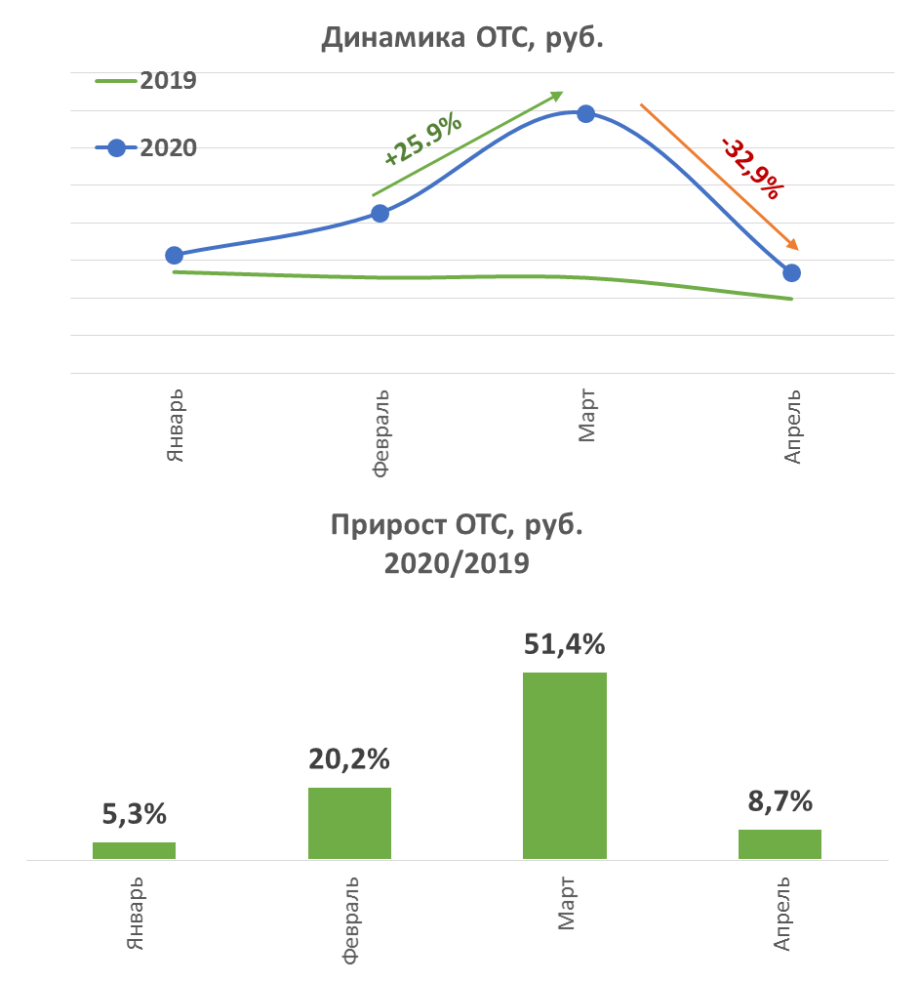
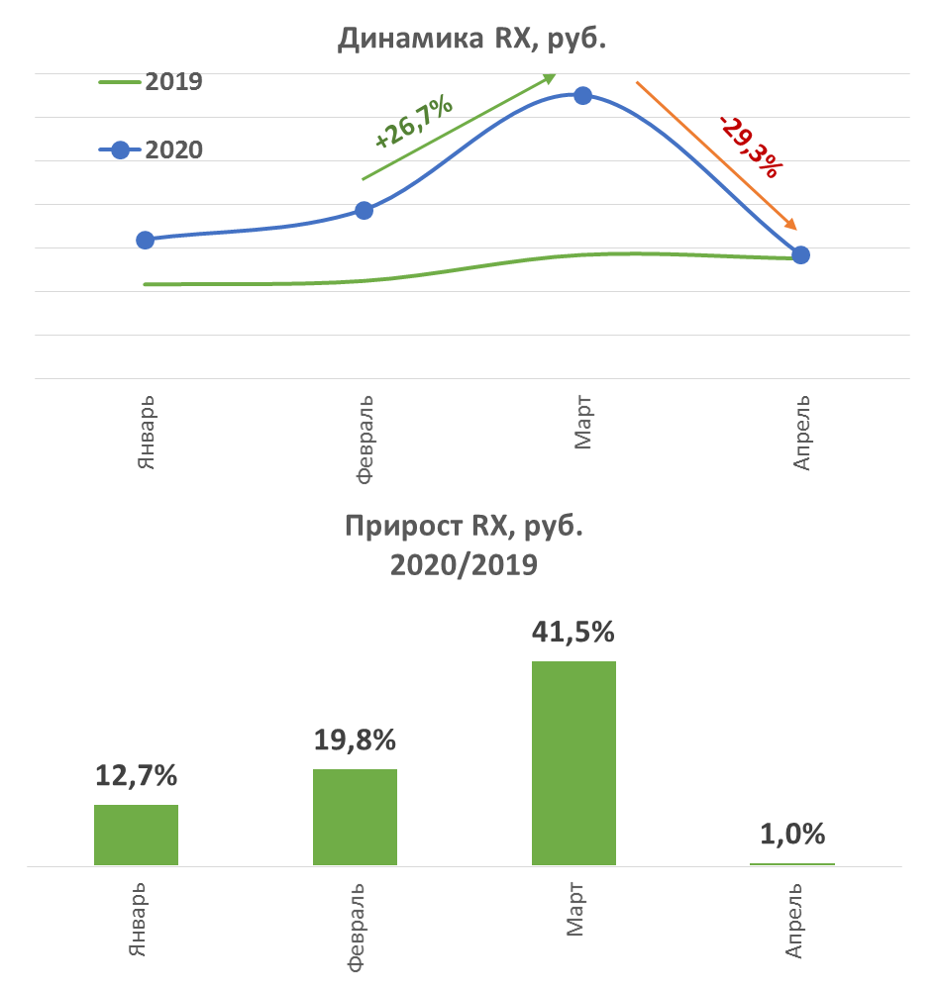
OTC-препараты в 2020 году растут быстрее (+21,5), чем RX (+18,9%)
Источник: ежемесячный мониторинг коммерческого рынка DSM Group

Slide 31
Вовремя «ажиотажного» спроса был создан 1,5 недельный запас рецептурных препаратов.
За апрель он снизился до 1,1 недели
Источник: ежемесячный мониторинг коммерческого рынка DSM Group

Slide 32
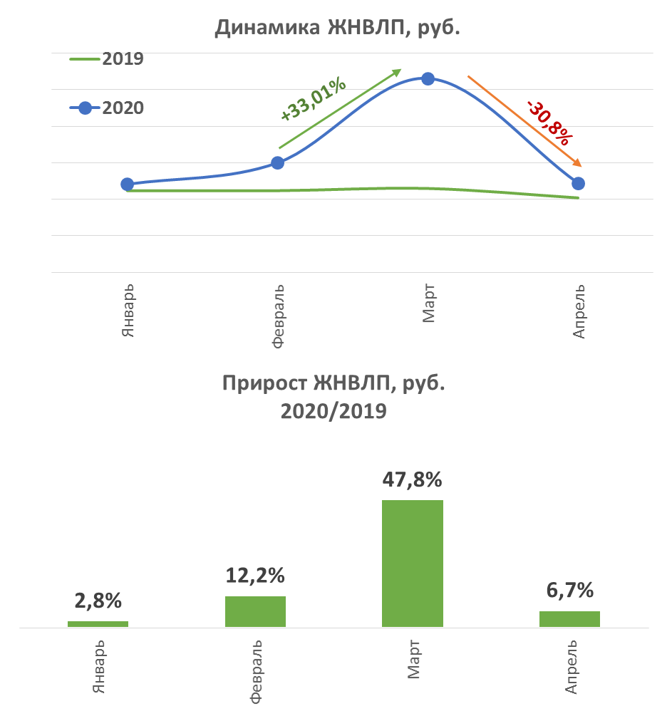

В марте и апреле прирост ЖНВЛП был выше, чем остальных ЛП
Источник: ежемесячный мониторинг коммерческого рынка DSM Group

Slide 33
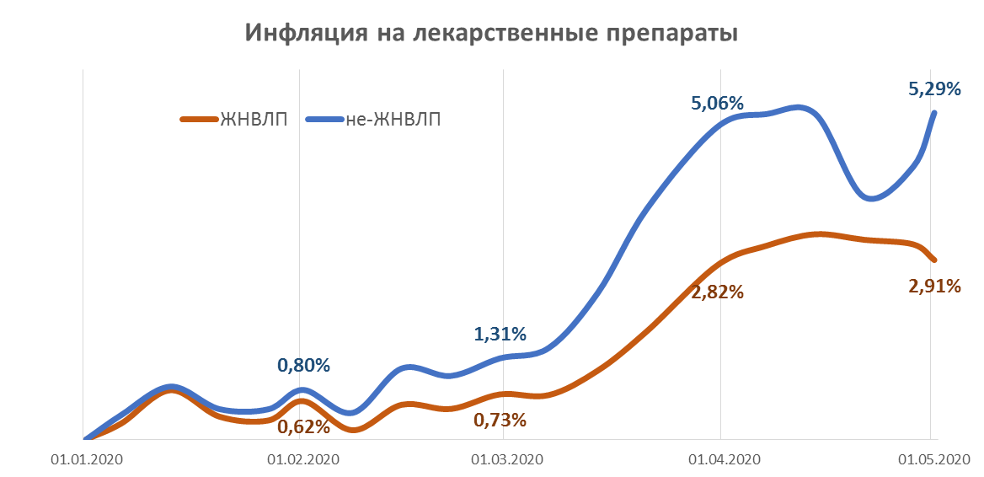
Основное опасение – исчезновение препаратов из аптек. Инфляция под контролем
Источник: ежемесячный мониторинг коммерческого рынка DSM Group

Slide 34
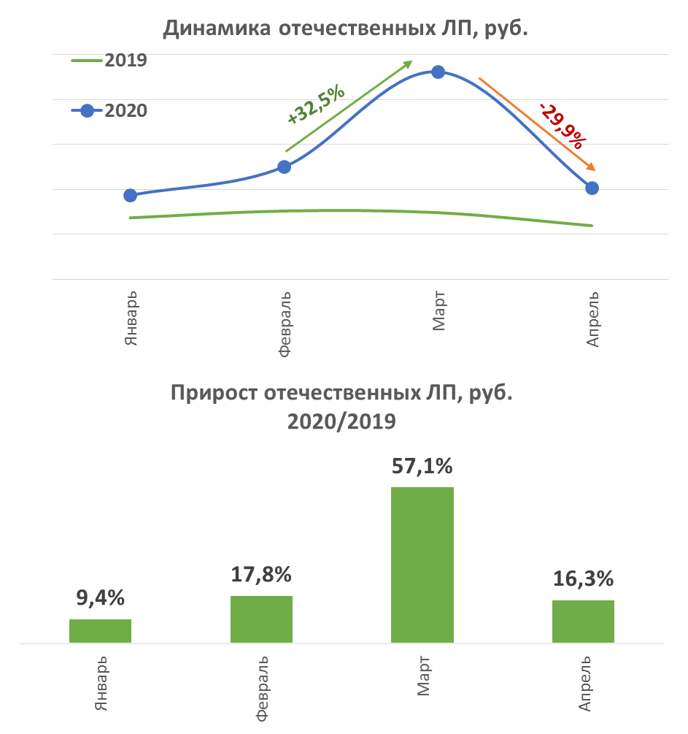
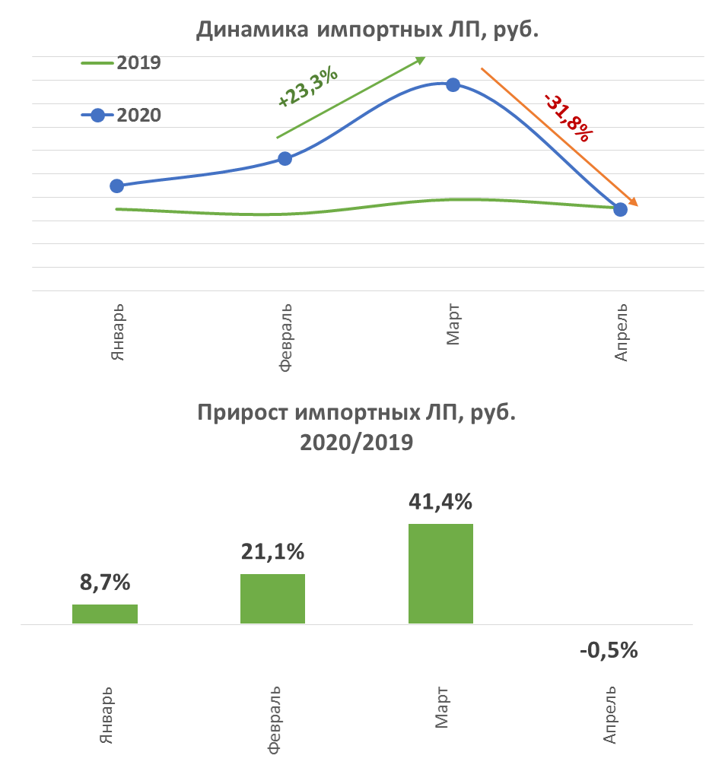
В деньгах динамика отечественных препаратов выше
Источник: ежемесячный мониторинг коммерческого рынка DSM Group

Slide 35
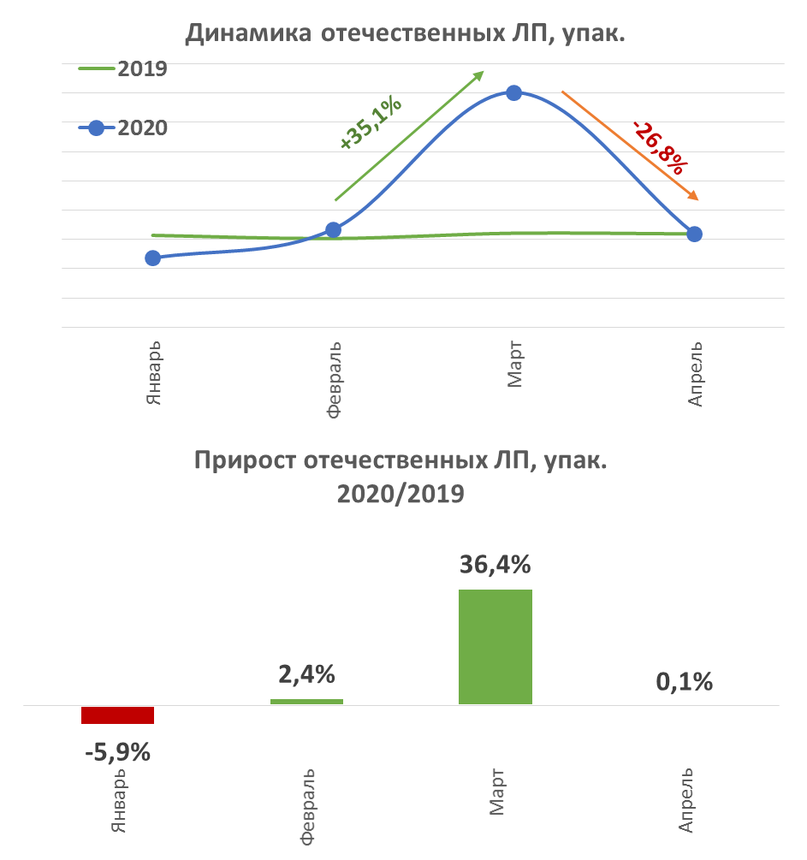
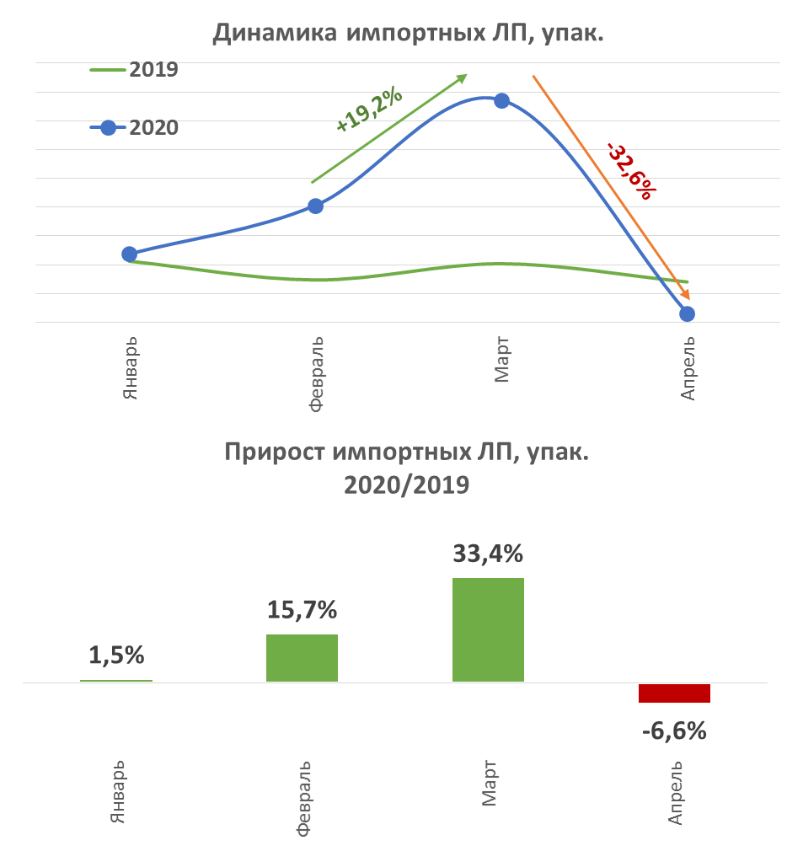
В январе-феврале в упаковках быстрее росли импортные препараты. Совокупно за 4 месяца прирост +11% против 8% у отечественных
Источник: ежемесячный мониторинг коммерческого рынка DSM Group

Slide 36
Ксарелто по итогам апреля обогнал Мирамистин
Источник: ежемесячный мониторинг фармацевтического рынка DSM Group

Slide 37
Парацетамол и Хлоргексин побили все рекорды по темпам роста
Источник: ежемесячный мониторинг фармацевтического рынка DSM Group

Slide 38
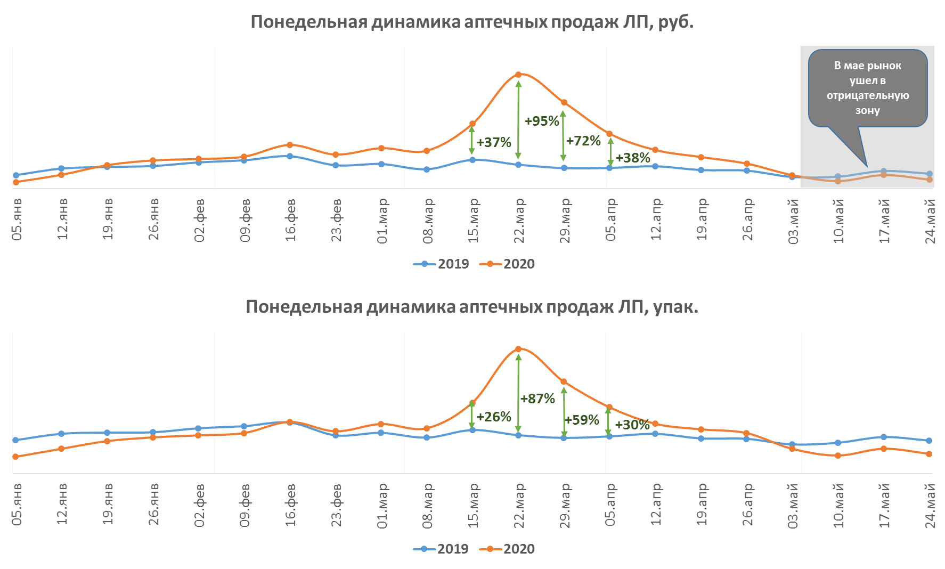
Первые итоги мая: -6% в рублях, -13% в упаковках.
За 5 месяцев: +16% в рублях, +7% в упаковках
Источник: ежемесячный мониторинг фармацевтического рынка DSM Group

Slide 39
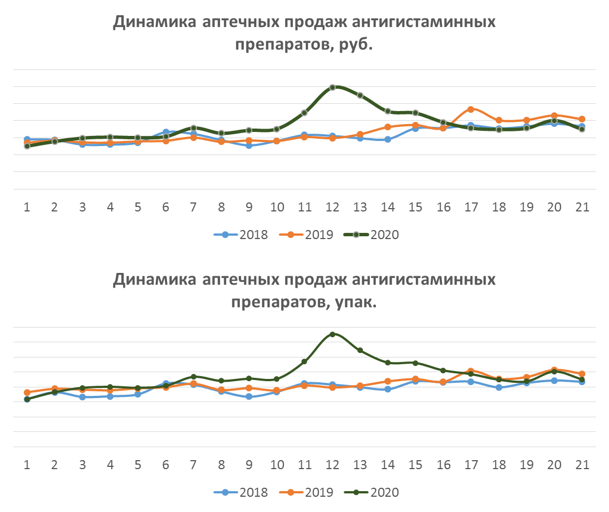
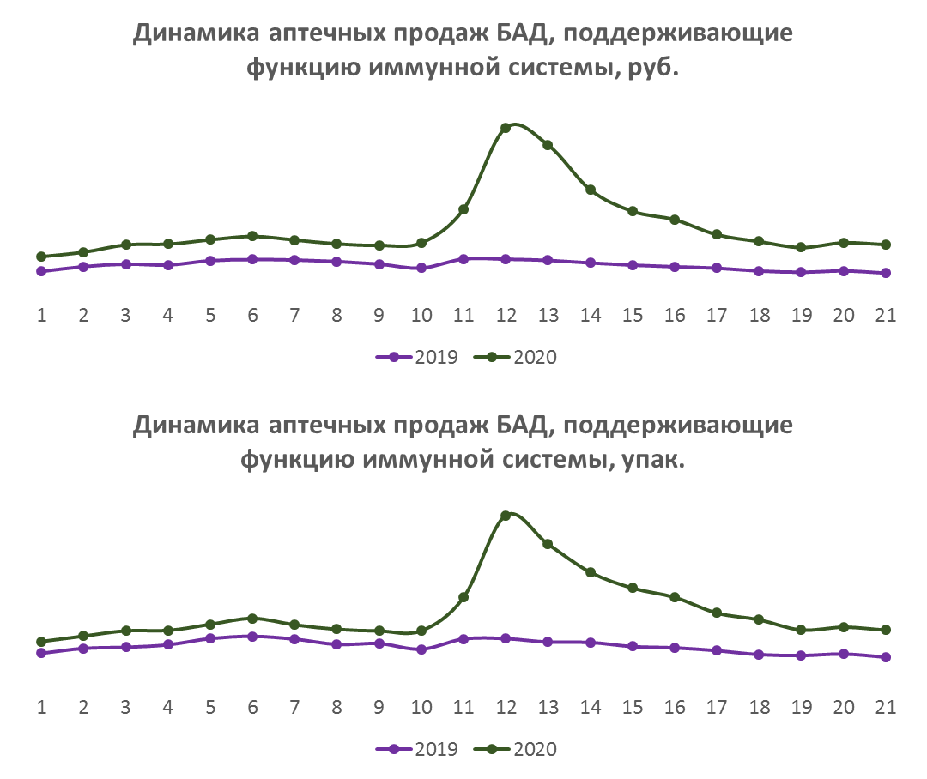
Нетрадиционные сезонности
Традиционного всплеска продаж в апреле-мае антигистаминных препаратов не было
Иммунитет в плюсе
Источник: ежемесячный мониторинг фармацевтического рынка DSM Group

Slide 40
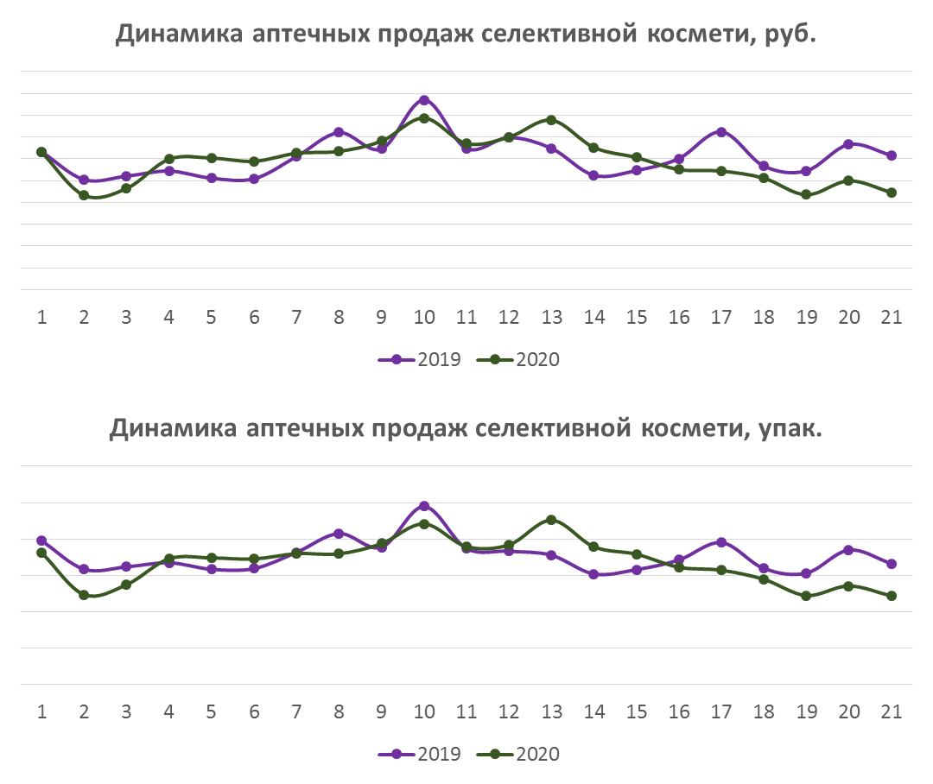
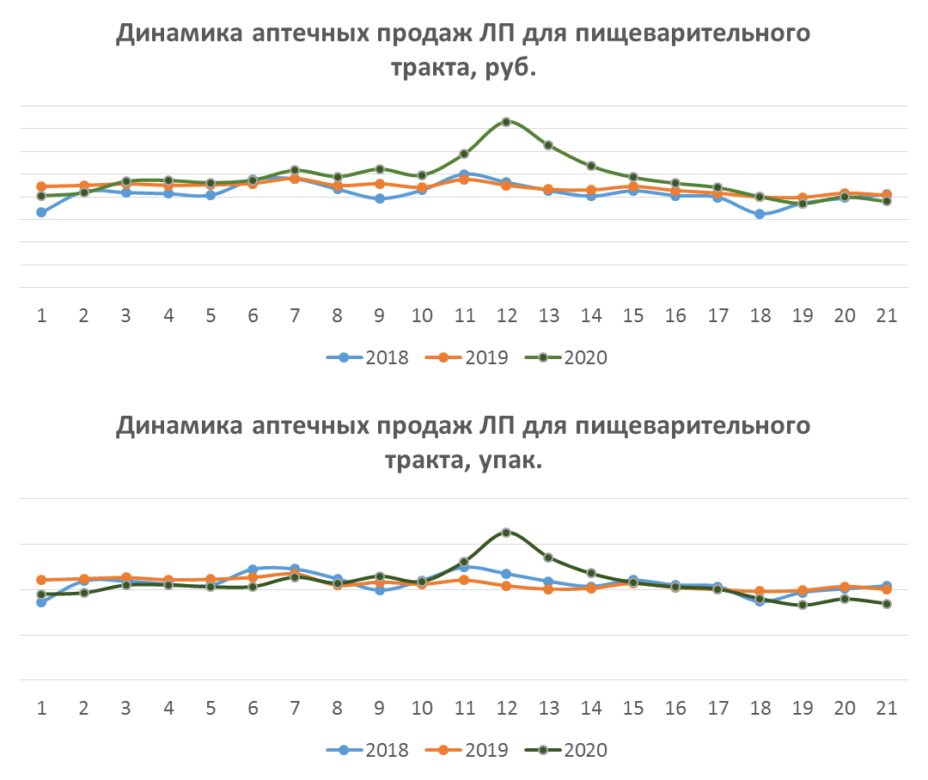
Нетрадиционные сезонности
Селективную косметику в аптеках покупали только в первые недели «самоизоляции»
Продажи препаратов для ЖКТ в мае упали даже ниже уровня 2018 года
Источник: ежемесячный мониторинг фармацевтического рынка DSM Group

Slide 41
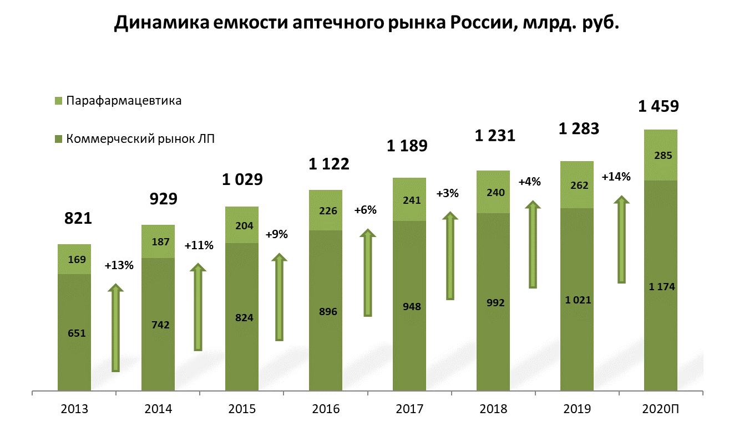
Коронавирус вернется осенью, а рынок вернется к двузначному росту
Источник: ежемесячный мониторинг фармацевтического рынка DSM Group

Slide 42



Актуальная информация
о фармрынке
WWW.DSM.RU
и на страницах DSM Group:
Подписывайтесь на наш youtube-канал!

